Slide 1
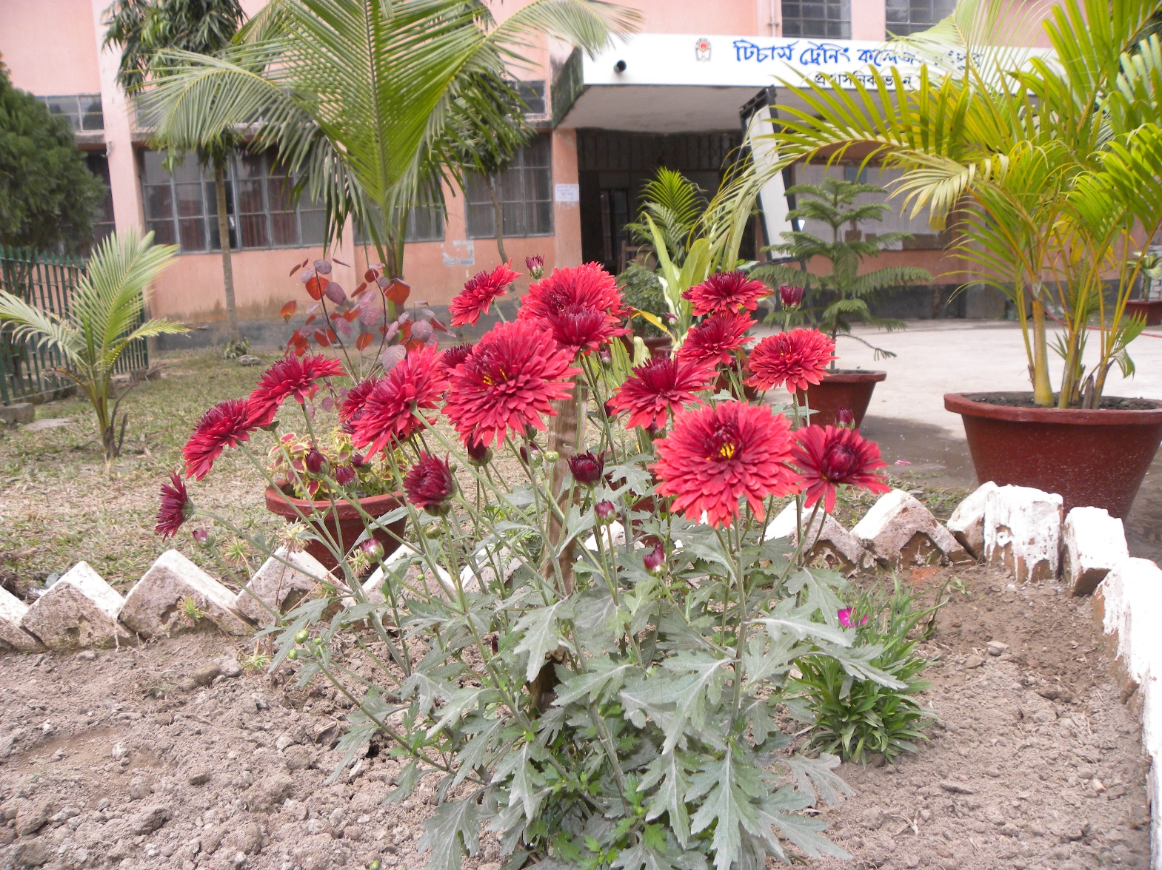
আজকের ক্লাসে সবাইকে স্বাগতম

Slide 2
শিক্ষক পরিচিতি
মোঃ শহিদুল হক
সহকারী শিক্ষক (গণিত)
খোর্দ্দকোমরপুর হামিদা চৌধুরী দাখিল মাদ্রাসা,গাইবান্ধা
ইমেইলঃ shahidhaque@gmail.com
বিষয়ঃজীব বিজ্ঞান
অধ্যায়ঃ৬ষ্ঠ
শ্রেণিঃনবম-দশম
সময়ঃ ৫০ মিনিট

Slide 3
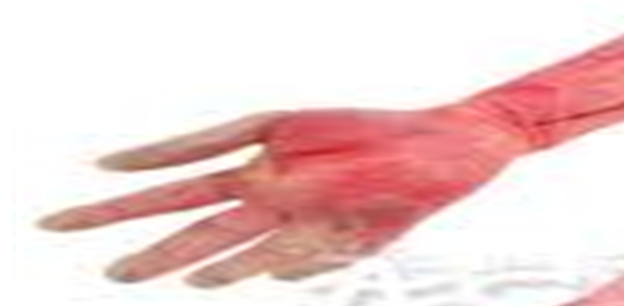
এসো একটি ছবি দেখি

Slide 4
আজকের পাঠ
ধমনি ও শিরা

Slide 5
শিখন ফল
এ পাঠ শেষে শিক্ষার্থীরা---
ধমনি ও শিরা কী বলতে পারবে।
ধমনি ও শিরার পার্থক্য ব্যাখ্যা করতে পারবে।
ধমনি ও শিরার কাজ বিশ্লেষণ করতে পারবে।

Slide 6
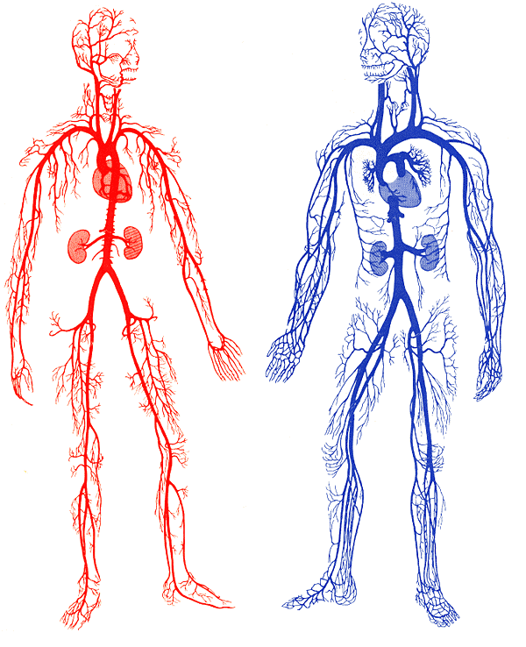
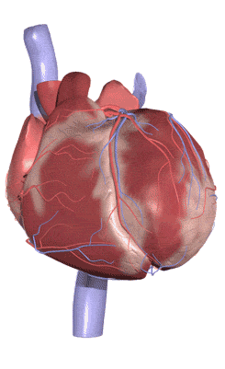
ধমনি

Slide 7
শিরা

Slide 8
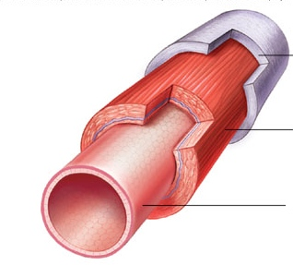
টিউনিকা এক্সটার্না
টিউনিকা মিডিয়া
টিউনিকা ইন্টারনা
ধমনি ও শিরার তিনটি স্তর থাকে

Slide 9
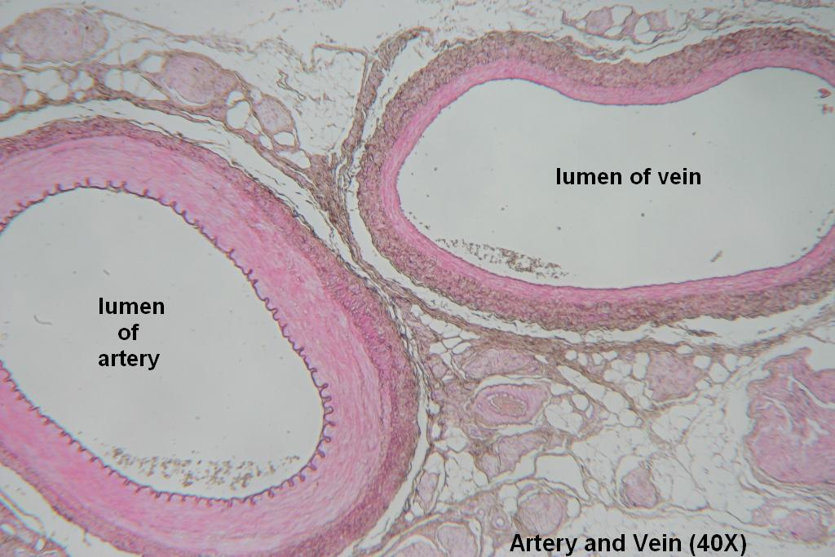
ধমনি প্রাচির
শিরা প্রাচির

Slide 10
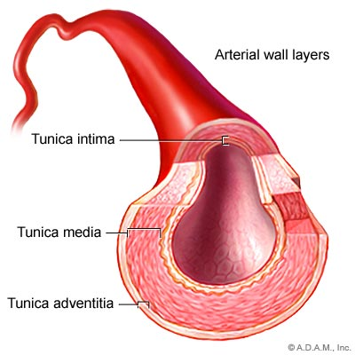
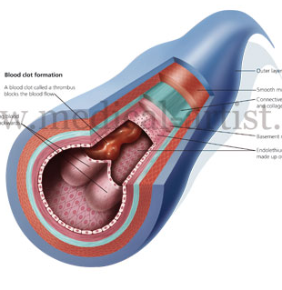
ধমনি
প্রাচীর
শিরা
কম পুরু ও কম স্থিতিস্থাপক
পুরু ও স্থিতিস্থাপক

Slide 11
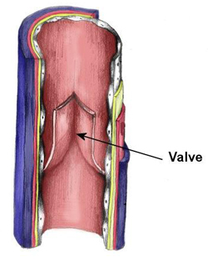
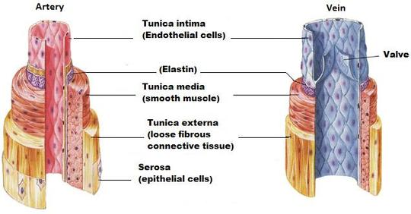
কপাটিকা
শিরা
ধমনি
কপাটিকা থাকে
কপাটিকা থাকে না

Slide 12
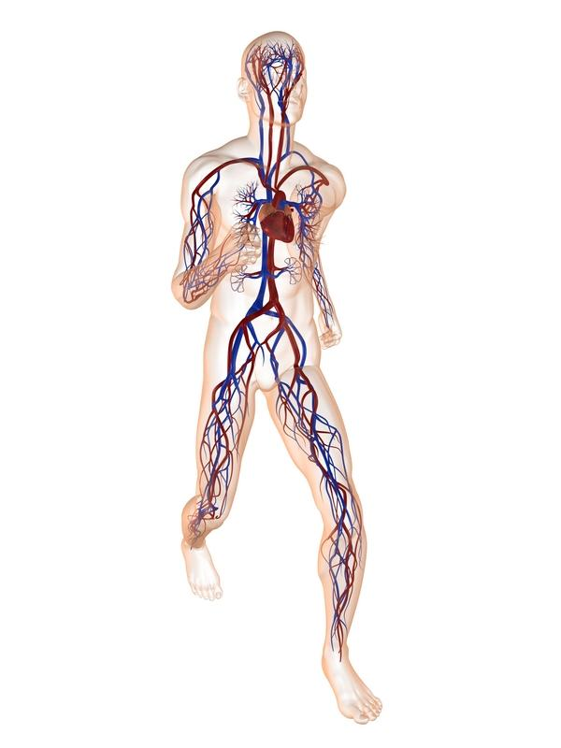
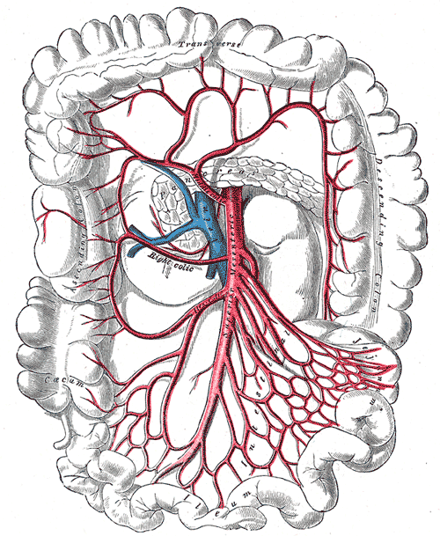
রক্ত হৃদপিণ্ড থেকে দেহের বিভিন্ন অংশে পরিবহন করে।
রক্ত দেহের বিভিন্ন অংশ থেকে হৃদপিণ্ডে পরিবহন করে।

Slide 13
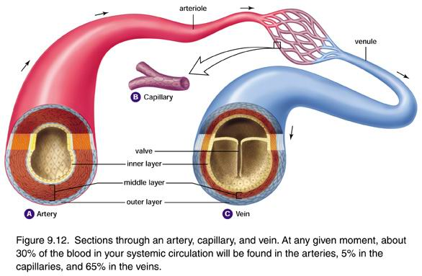
একক কাজ
ধমনি ও শিরার পার্থক্য লিখ?
ধমনি
শিরা

Slide 14
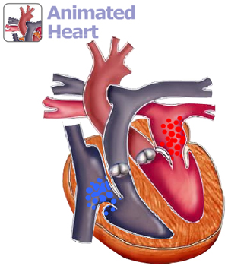
ধমনির উৎপত্তি হৃদপিণ্ড থেকে
শিরার উৎপত্তি দেহের বিভিন্ন অংশ থেকে

Slide 15
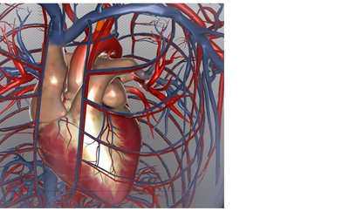
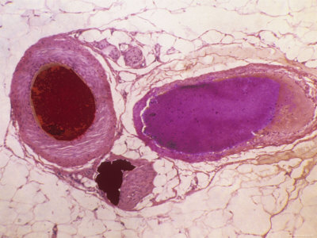
অক্সিজেন সমৃধ্ব রক্ত
কার্বনডাই অক্সাইড সমৃদ্ধ রক্ত
অক্সিজেন ও কার্বনডাই অক্সাইড
সরবরাহ করে

Slide 16
টিউনিকা এক্সটারনা
টিউনিকা মিডিয়া
টিউনিকা ইন্টিমা
লুমেন
বিভিন্ন ধরনের রক্ত বাহিকা
ইলস্টিক মেম্ব্রন
ধমনি
শিরা

Slide 17
রক্ত
কৈশিক জালিকা বিন্যাস
কোষ
নিউক্লিয়াস

Slide 18
এবার এসো একটি ভিডিও দেখে নিই
হৃৎপিণ্ডের সংকোচন ও প্রসারণ

Slide 19
দলীয় কাজ
ধমনির রক্ত লাল এবং শিরার রক্ত কালচে হওয়ার কারন কী ব্যাখ্যা কর ?

Slide 20
মূল্যায়ন
1. শিরার প্রাচীর কয় স্তর বিশিষ্ট ?
ক) তিন (খ) চার (গ) দুই (ঘ) এক
2. নিচের কোনটি একদিকে ক্ষুদ্রতম ধমণি ও অন্যদিকে ক্ষুদ্রতম শিরার মধ্যে সংযোগ স্থাপন করে ?
(ক) শিরা (খ) ধমণি (গ) মহাধমণি (ঘ) কৈশিক জালিকা*
3. কোন যন্ত্রের সাহায্যে রক্তচাপ মাপা হয় ?
(ক) স্ফিগমোম্যানোমিটার (খ) থার্মোমিটার (গ)স্টেথোস্কপ (ঘ) ব্যারোমিটার

Slide 21
বাড়ির কাজ
রক্ত সংবহনতন্ত্রে ধমনি ও শিরার ভুমিকা ব্যাখ্যা কর।

Slide 22
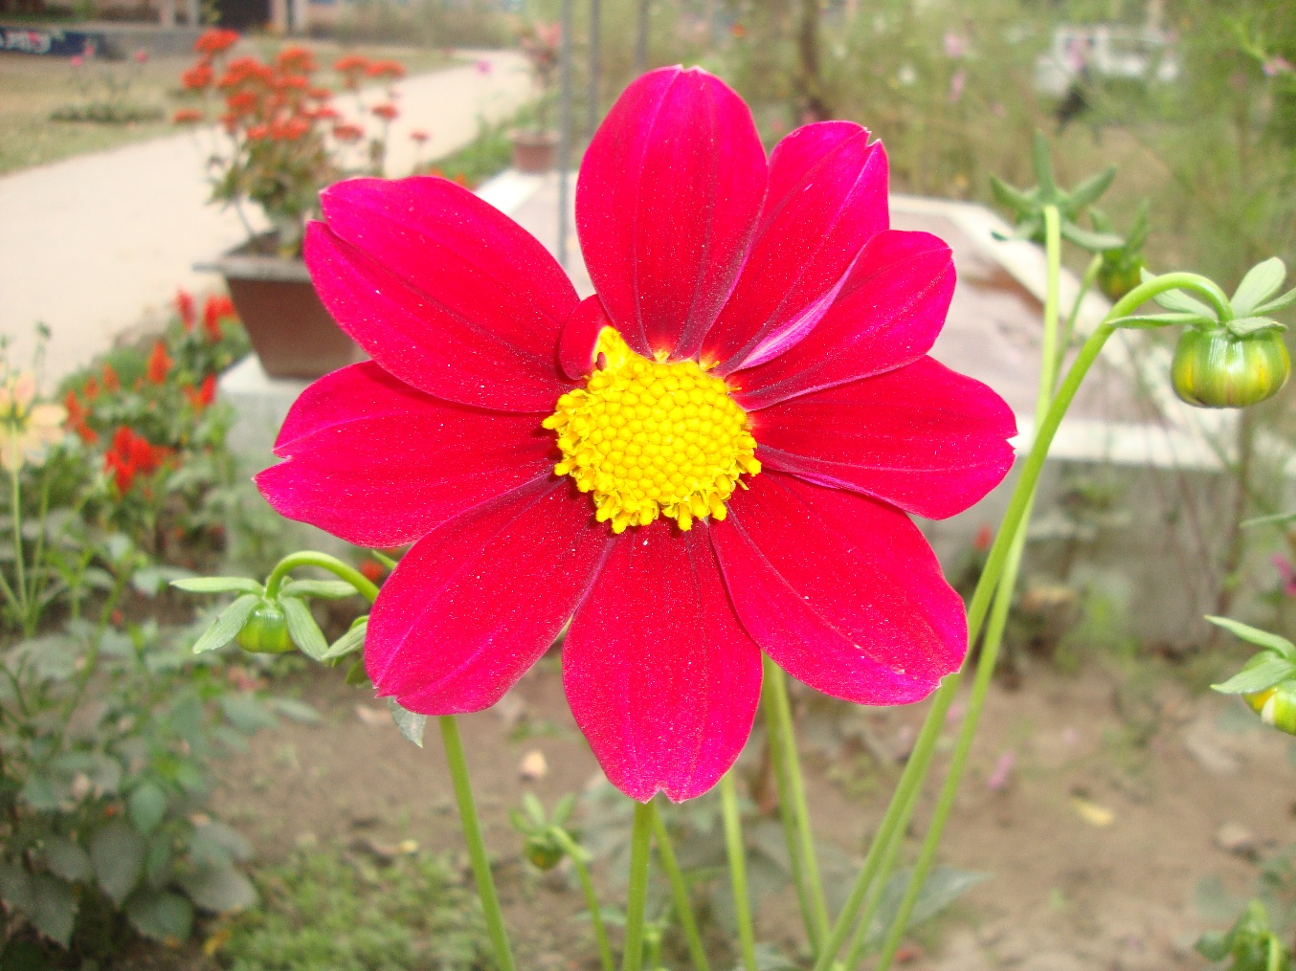
ধন্যবাদ সবাইকে

